Slide 1
FrameBlock
Notes:
Buenos días, somos Roberto y Sergio nos complace presentarle FrameBlock.

Slide 2
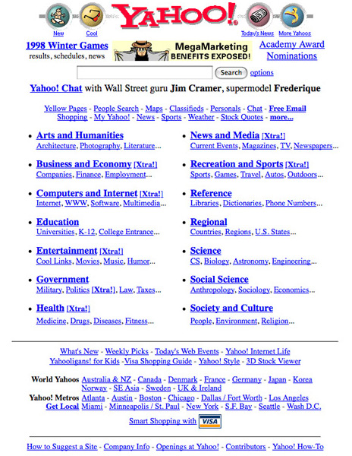
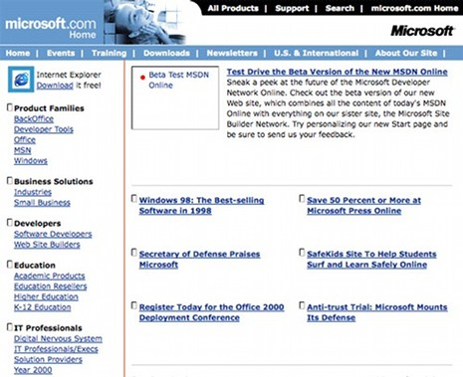
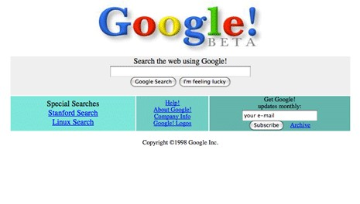
¿Cómo era Internet en 1998?
Notes:
Podéis observa el grado de madurez de servicio core hoy en día en internet. No existe el user experience, era muy difícil consum,ir estos servicios

Slide 3
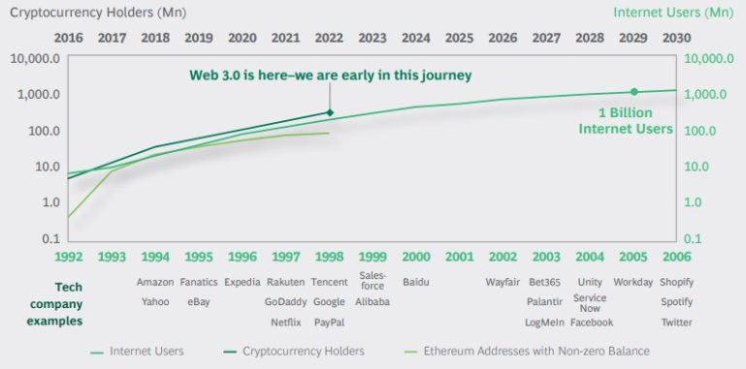




Web3.0 está en 1998 !
Imaginemos un Internet sin Facebook, Twitter, Youtube, Spotify o MSN Messenger

Slide 4




Usabilidad y desconfianza, como desaceleración
70%
60%
El 70% de los usuarios encuentra dificultades en la gestión de Wallets
El 60% de los usuarios no están dispuestos a comprar criptomonedas
Notes:
Según las estadísticas de medios especializados, la mayoría de los usuarios no técnicos tienen poca confianza e interés en el uso de wallets y criptomonedas en las dapps. Para atraer a estos usuarios y hacer que las dapps sean más accesibles, es necesario simplificar los puntos críticos de la web3 a la web2.

Slide 5

FrameBlock
Notes:
FRAMEBLOCK , es una combinación de las palabras Framework y Blockchain.

Slide 6

Notes:
FrameBlock simplifica la integración, acceso, uso y pago de transacciones en blockchain, manteniendo al mismo tiempo todos sus beneficios.

Slide 7
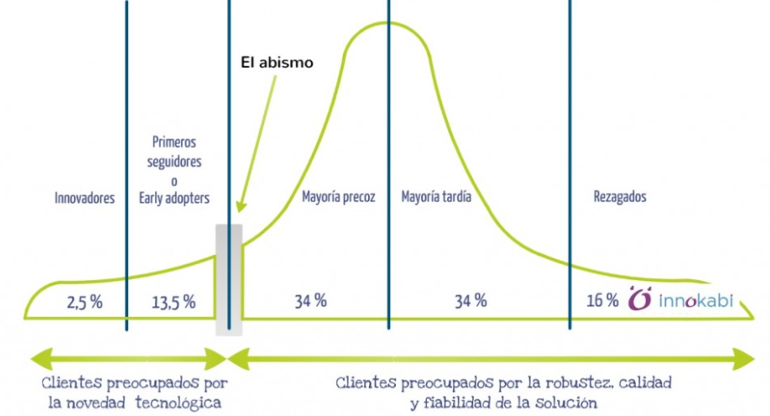
¿La Misión FrameBlock?
“Acelerar la adopción masiva de web3 proponiendo un framework que simplifique la usabilidad, fiabilidad y calidad.”
Notes:
Como marco de trabajo en blockchain, FrameBlock define, implementa y pone a disposición un "Agnostic Blockchain Path" que simplifica el uso de tu aplicación.

Slide 8
Agnostic Blockchain Path
Presentamos Agnostic Blockchain Path, un framework que permite a tu aplicación integrarse con módulos de Onboarding utilizando redes sociales y de pago utilizando tarjetas de crédito.
¿Cómo lo conseguimos?
Agnostic Blockchain Path
Social Network
By Card
APP
Wallet
By Cripto
Blockchain Path
ONBOARDING
PAYMENT
Notes:
Para lograrlo, FrameBlock define el "Agnostic Blockchain Path", un marco de trabajo que permite a tu aplicación integrarse con los módulos de Onboarding mediante redes sociales y pagos a través de tarjetas..

Slide 9
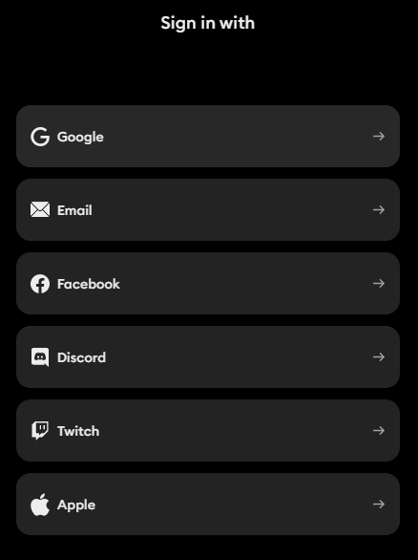
Onboarding
El onboarding será mediante el uso de Social Login
+ Confianza
Notes:
El proceso de Onboarding se realizará mediante el uso de un Smart Wallet, lo que permitirá a los usuarios iniciar sesión con sus cuentas de redes sociales.

Slide 10
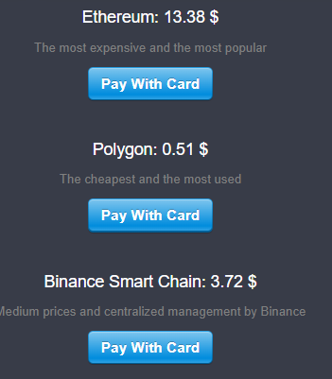
Payment
El pago será mediante tarjeta de crédito. Se estimará el precio de la transacción y se añadirá un margen.
+ Usabilidad
Notes:
El pago será mediante….

Slide 11

Primer caso de exito
SimpleAICollection genera colecciones de NFTs a partir de imágenes generadas con IA (OpenIA).
Al integrar FrameBlock
Más clientes
Más ingresos
Notes:
Nuestro primer proyecto -> DEMO !

Slide 12
FrameBlock
Gracias!!!

